Slide 1
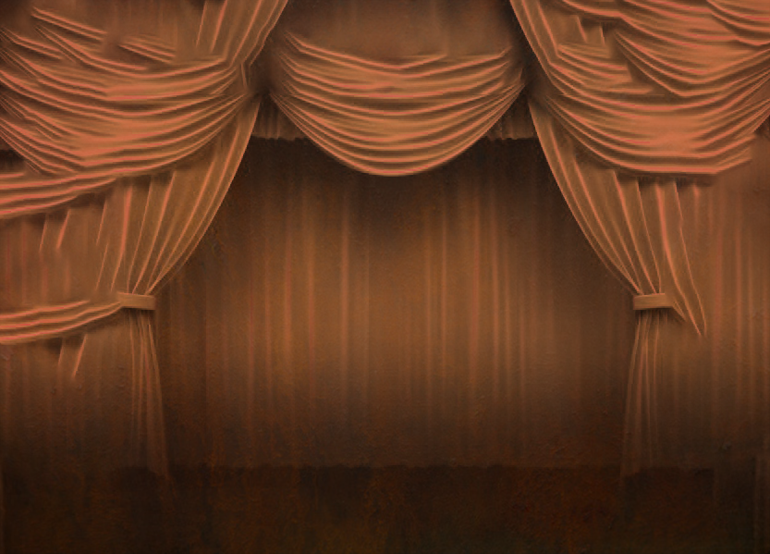
CUCU’s
Grupo 11: Los Moñecos
Manuel Adeliño, Jonathan Andrade,
Rubén González y Rodrigo Tobar

Slide 2

Resumen
Cucu’s es un RPG basado en la obra teatral “El Señor De Pigmalión”, de Jacinto Grau.
En él encarnamos a Pigmalión, el cual debe ocuparse de sus muñecos vivientes los cuales se han escapado.
Mecánicas: Deberá avanzar por distintas “salas” en las que interactuará con el entorno para profundizar en la historia y obtener información y objetos. Cuando se encuentre con un muñeco, tendrá lugar un combate en el que tendrá que esquivar sus ataques y decidir si contraatacar o tratar de persuadirle de que vuelva con él.

Slide 3
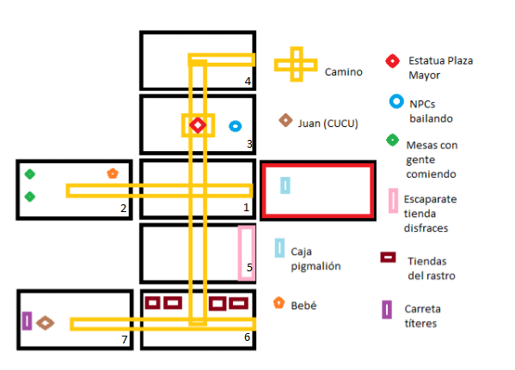
Objetivos del hito
Zona Cucu:
Pelea con CUCU
Ataque
Hablar
Piedad
Sprites de su zona
Interacción con el entorno

Slide 4
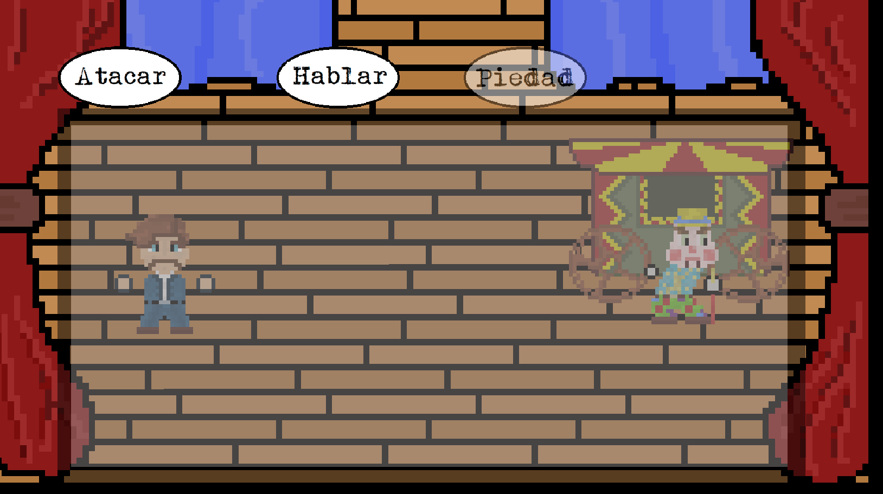
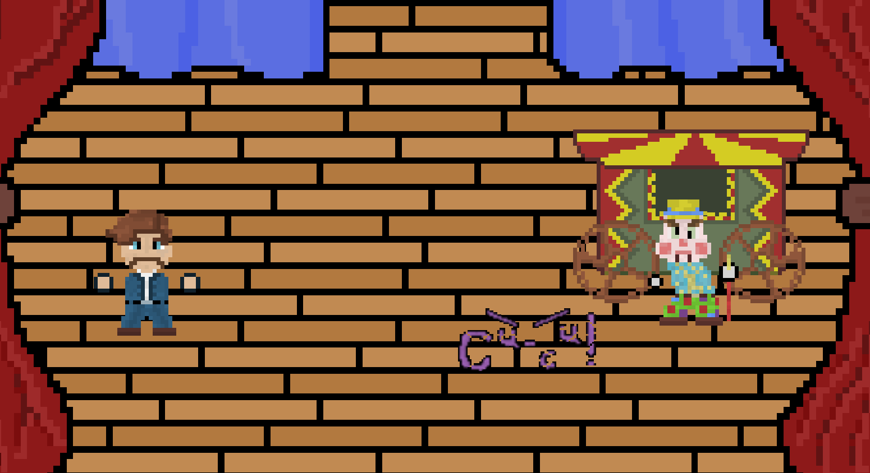
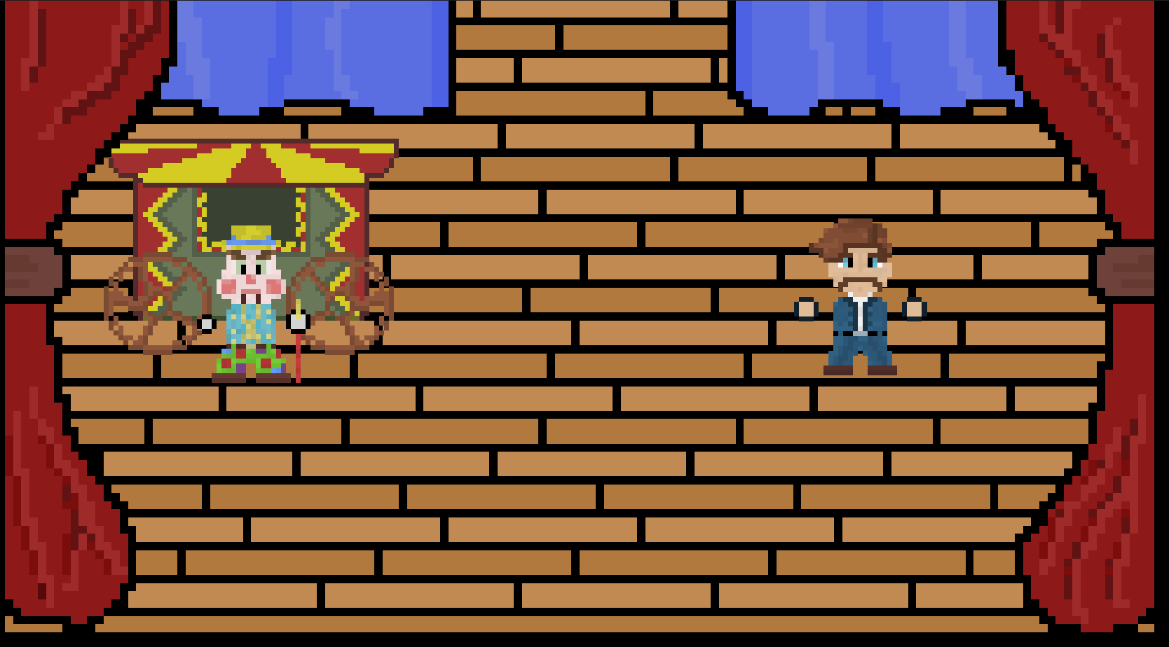
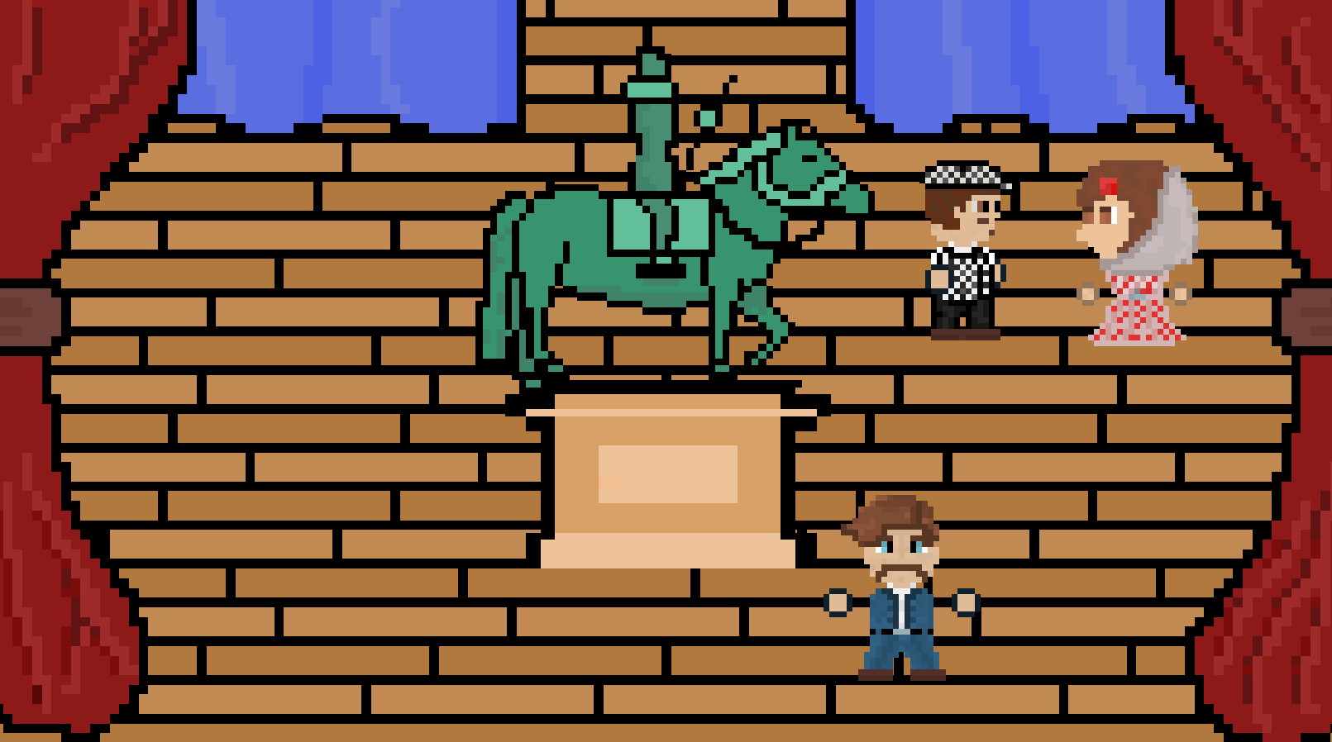
Qué hemos hecho
Hemos cumplido con lo esperado, creando la primera zona del juego con sus respectivos sprites hechos a mano.
El sistema de combate está terminado. Se puede elegir entre distintas opciones para hablar con el muñeco o hacer un minijuego para atacar a dicho muñeco inflingiéndole daño.
Hemos creado los ataques de otros muñecos para adelantar tiempo del siguiente hito

Slide 5
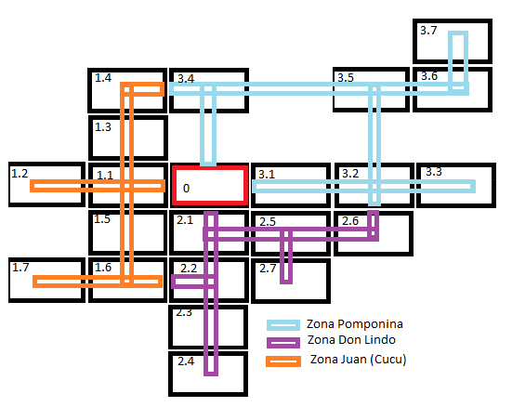
Próximo hito
Terminar las dos zonas del mapa restantes
Meter puzzles, diálogos y objetos
Diseñar al jefe final
Añadir sonido

Slide 6
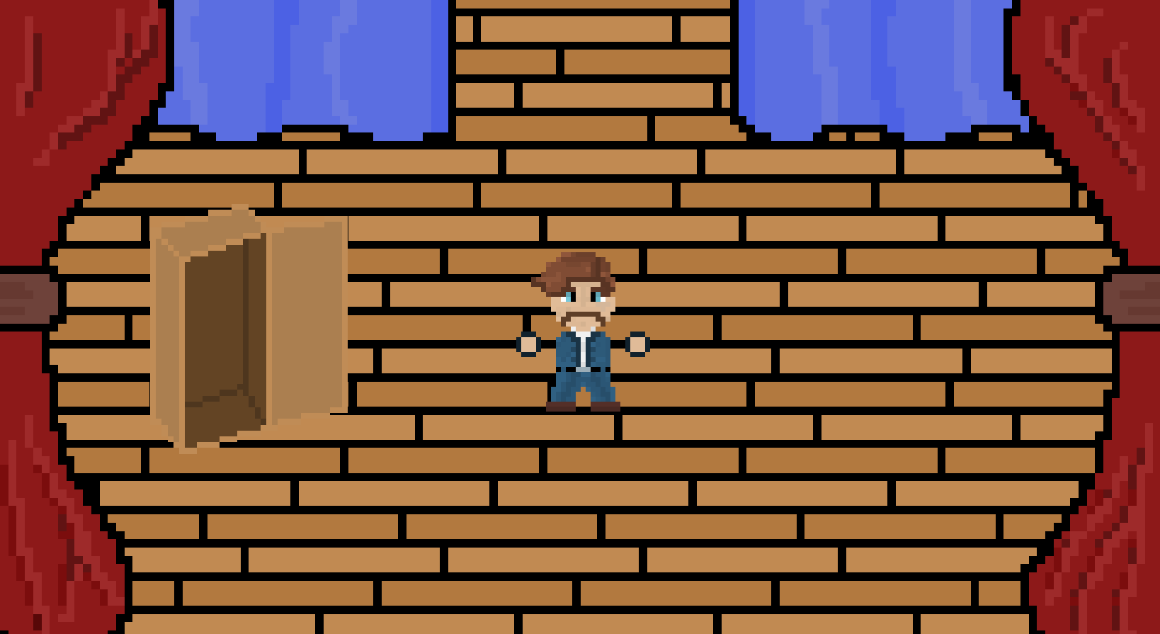
Cucu’s
Click para jugar

Slide 7
Fin

